Slide 1



FISIKA KOMPUTASI 118
STIFF ODE’S PADA CHEMICAL REACTION KINETIC
Presented by: Team 2 Fisika B.

Slide 2




Dhinar Hidayath | Khansa Farras C | Puspa Zuhrotul K | Salma Mardhiyah
1306621054 | 1306621067 | 1306621058 | 13006621061
BACK TO AGENDA

Slide 3
pendahuluan
metode
hasil
pembahasan
penutup
lampiran

Slide 4
PENDAHULUAN
Persoalan Fisika
Latar Belakang
Tujuan
Persamaan tegar (stiff) dalam kinetika reaksi kimia yang menjadi topik masalah pada
Case - 4
Topik yang menarik untuk dibahas serta adanya pemahaman yang baik serta cukup penguasaan terhadap topik ini
menyelidiki “Stiff ODE Pada Chemical Reaction Kinetics” dengan menggunakan metode Backward Euler dan Runge-Kutta implisit untuk mendapat nilai konsentrasi setiap waktu, serta memperdalam pemahaman tentang metode numerik yang digunakan untuk menyelesaikan persamaan diferensial tegar khususnya dalam konteks kinetika reaksi kimia.
Problem 28.12 berjudul "Stiff ODE's pada Chemical
Reaction Kinetics."
Penelitian Terkait
Backward implicit Euler Method for Stiff ODEs in Atmospheric Chemistry oleh Smith, J., Brown, R., & Wilson, D. pada tahun 2019

Slide 5




METODE BACKWARD EULER DAN METODE IMPLICIT RUNGE KUTTA
Definition
Metode Backward Euler merupakan metode implisit numerik yang digunakan untuk menyelesaikan persamaan diferensial biasa (ODE).
1.
Metode implisit adalah metode numerik yang digunakan untuk menyelesaikan persamaan matematika
dimana solusinya ditentukan melalui persamaan yang melibatkan variabel yang tidak diketahui.
Metode backward Euler bersifat stabil tanpa syarat, yang berarti dapat menangani ODE yang tegar (stiff ODE) dengan lebih efektif.
2.
3.
Metode implisit runge kutta yang digunakan adalah metode Radau IIA
Metode implisit runge kutta memiliki kemampuan dalam menangani ODE yang tegar dan memberikan hasil yang lebih akurat dibandingkan dengan metode Runge-Kutta biasa.
4.
Add Company Name

Slide 6
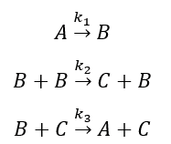
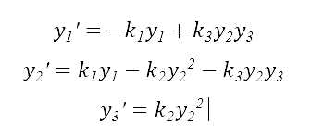
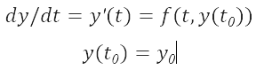
Persamaan stiff diferensial biasa atau stiff ODE’s merupakan persamaan diferensial dengan time scales yang berbeda-beda. Permasalahan stiff memerlukan solusi transien, yang muncul dalam berbagai aplikasi termasuk studi pegas dan sistem redaman, analisis sistem kontrol dan masalah dalam kinetika kimia. Pada proses reaksi kinetik kimia, didapatkan
125
100
Dalam beberapa kondisi, diterapkan mass action law untuk fungsi ratenya sehingga menjadi seperti berikut,
Metode
75
reaksi kinetik kimia
50
Stiffness pada persamaan ini terjadi karena perbedaan besar kinetik konstan sehingga dihasilkan transien awal. Untuk menghitung masalah lintasan variabel dari waktu ke waktu maka dibuatlah persamaan diferensial sebagai berikut,
25
0
Item 1
Item 2
Item 3
Item 4
Item 5

Slide 7
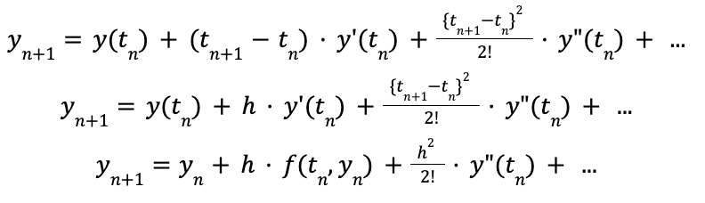
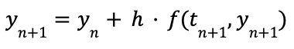
Metode
rumus implicit euler
Metode euler implisit memiliki rumus didasarkan pada pendekatan linear yang memperkirakan perubahan nilai fungsi sepanjang langkah waktu berdasarkan turunannya pada waktu saat ini. Cauchy membuktikan konvergensi gagasan Euler pada tahun 1824 yang didalamnya terdapat metode implisit Euler. sebelumnya, teorema Taylor yang diterbitkan pada 1714 memungkinkan seseorang untuk mengaproksimasi y(t + h) dalam bentuk y(t) dan turunannya. Sehingga untuk mencari pendekatan yang lebih tepat maka digunakan deret taylor pada titik (tn+1,yn+1) dengan rumus taylor,
BACK TO AGENDA

Slide 8
Algorithma
Algorithm fungsi def reaction_kinetics(t, c):
Mendefinisikan reaction_kinetics (t,c):
1.1. Menginisiasikan c1, c2, c3 = c
1.2. Menginisiasikan dc1_dt = -0.013 * c1 - 1000 * c1 * c3
1.3. Menginisiasikan dc2_dt = -2500 * c2 * c3
1.4. Menginisiasikan dc3_dt = -0.013 * c1 - 1000 * c1 * c3
- 2500 * c2 * c3
1.5. Return atau mengembalikan np.array([dc1_dt,
dc2_dt, dc3_dt])
Algorithm fungsi def Backward_Euler(x):
Mendefinisikan Backward_Euler(x):
1.1. Menginisiasikan rumus dari backward euler dengan BDF = ci + h * reaction_kinetics(nilai_t[i], x)
1.6. Return atau mengembalikan x - BDF

Slide 9
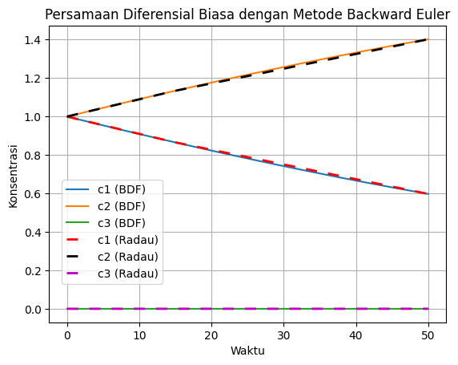
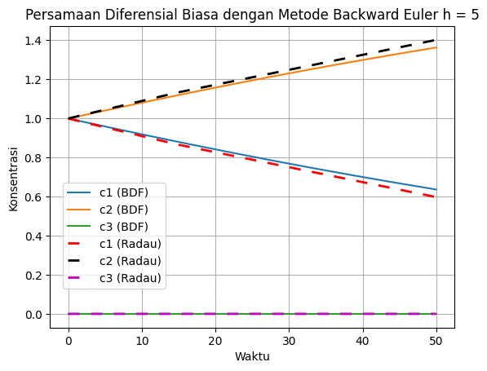

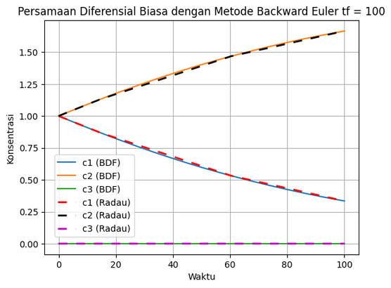
Solusi
Output Hasil
Nilai c saat t = 50 dengan metode BDF dan Solver
c1 = 0.5977322190 dan 0.5976461200
c2 = 1.4022658873 dan 1.4023519870
c3 = -0.0000018937 dan -0.0000018930
Perubahan Variabel Step-size
Nilai c saat t = 50 dengan h = 5 pada metode BDF dan Solver
c1 = 0.6365887382 dan 0.5976461200
c2 = 1.3634092159 dan 1.4023519870
c3 = -0.0000020458 dan -0.0000018930
Perubahan Variabel Rentang Waktu (T)
Nilai c saat t = 100 dengan metode BDF dan Solver
c1 = 0.3342996305 dan 0.3340361776
c2 = 1.6656994034 dan 1.6659628618
c3 = -0.0000009661 dan -0.0000009607

Slide 10

Algorithm Utama:
Mulai
Meng-import library yang digunakan
Mencetak judul dan anggota kelompok
Menginisiasikan waktu awal t0 = 40
Menginisiasikan waktu akhir tf = 50
Menginisiasikan h = 0.01
Menginisiasikan n = int((tf - t0 + h) / h)
Menginisiasikan nilai_t = np.linspace(t0, tf, n - 1)
Menginisiasikan c0 = np.array([1, 1, 0])
Menginisiasikan nilai_c = np.zeros((3, n - 1))
Menginisiasikan nilai_c[:, 0] = c0
Melakukan looping for i in range(n - 2):
13. Melakukan plotting dengan plt.plot(nilai_t, nilai_c[0], label='c1 (BDF)')
14. Melakukan plotting dengan plt.plot(nilai_t, nilai_c[1], label='c2 (BDF)’)
15. Melakukan plotting dengan plt.plot(nilai_t, nilai_c[2], label='c3 (BDF)’)
16. Menginisiasikan RK23 = solve_ivp(reaction_kinetics, (t0, tf), c0, method='Radau')
17. Melakukan plotting dengan plt.plot(RK23.t, RK23.y[0], 'r--', linewidth=2, dashes=(5, 5), label='c1 (Radau)')
18. Melakukan plotting dengan plt.plot(RK23.t, RK23.y[1], ‘k--', linewidth=2, dashes=(5, 5), label='c2 (Radau)')
19. Melakukan plotting dengan plt.plot(RK23.t, RK23.y[2], 'm--', linewidth=2, dashes=(5, 5), label='c3 (Radau)')
20. Memberi nama pada sumbu x dengan perintah plt.xlabel('Waktu')
21. Memberi nama pada sumbu y dengan perintah plt.xlabel('Konsentrasi')
22. Memberi judul grafik dengan perintah plt.title('Persamaan Diferensial Biasa dengan Metode Backward Euler')
23. Melakukan proses plt.legend(loc='best', bbox_to_anchor=(0, 0, 0.3, 0.5))
24. Memberi garis kotak-kotak pada grafik dengan perintah plt.grid(True)
25. Menampilkan keseluruhan grafik plt.show()
26. Selesai
12.1. Menginisiasikan ti = nilai_t[i]
12.2. Menginisiasikan ci = nilai_c[:, i]
12.3. Melakukan pengondisian if i < 1
12.3.1. Memanggil fungsi def reaction_kinetics(t, c)
12.3.2. Menghitung c_ni = ci + h * reaction_kinetics(ti, ci)
12.4. Jika tidak atau else
12.4.1. Memanggil fungsi def (Backward_Euler, x)
12.4.2. Menginisiasikan konsentrasi = root(Backward_Euler, ci)
12.4.3. Menginisiasikan c_ni = konsentrasi.x
12.5. Memanggil fungsi def (Backward_Euler, x)
12.6. Menginisiasikan konsentrasi = root(Backward_Euler, c_ni)
12.7. Menginisiasikan nilai_c[:, i + 1] = konsentrasi.x

Slide 11
Kami memilih metode implocit Euler Method sebagai metode untuk mencari solusi dari ODE karena lebih stabil dan bekerja dengan baik dibandingkan dengan metode eksplisit seperti metode euler biasa. Hal ini bisa terjadi karena metode ini menggunakan perkiraan nilai pada langkah waktu berikutnya sebagai input sehingga mengatasi pembengkakan dan osilasi yang sering terjadi pada stiff ODE. Selain itu, metode implisit euler juga memiliki orde konvergensi yang lebih akurat dibandingkan metode euler biasa karena tidak bergantung pada ukuran langkah waktu yang terlalu kecil. Oleh karena itu metode ini memberikan solusi yang lebih akurat dengan menggunakan langkah waktu yang lebih besar pada problem 28.12 ini yang merupakan reaksi kinetik kimia.
Pembahasan
Mengapa menggunakan metode implicit euler
BACK TO AGENDA

Slide 12
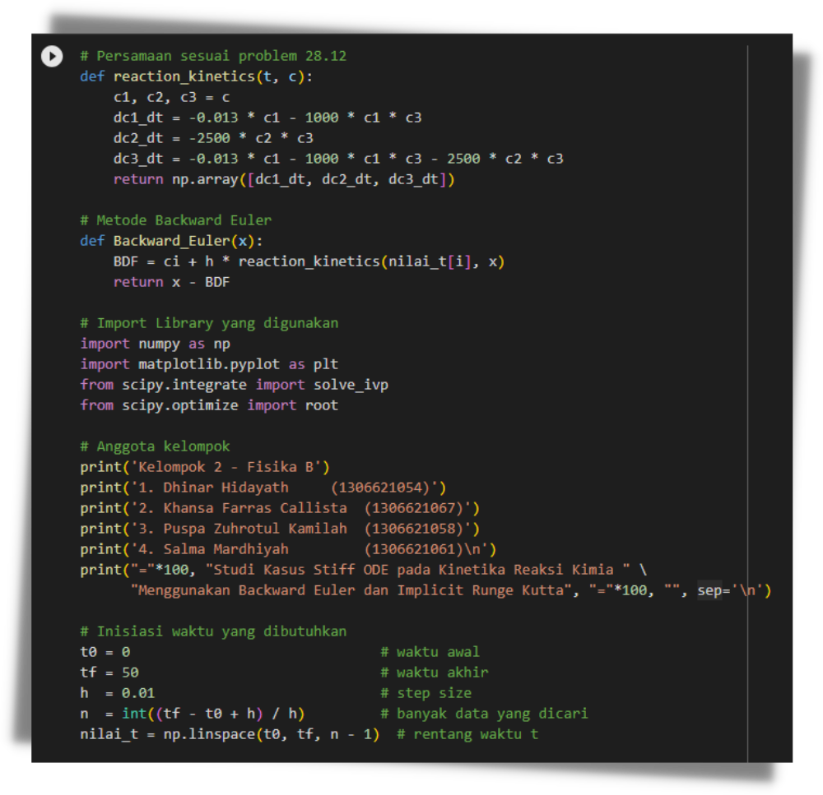

PENJELASAN CODING
Fungsi definisi Backward_Euler(x) merupakan implementasi metode Euler implisit dengan mengambil argumen x (array konsentrasi) dan mengembalikan dalam bentuk selisih perbedaan antara konsentrasi actual ‘x’ dengan konsentrasi saat ini berdasarkan metode Euler terbalik.

Slide 13
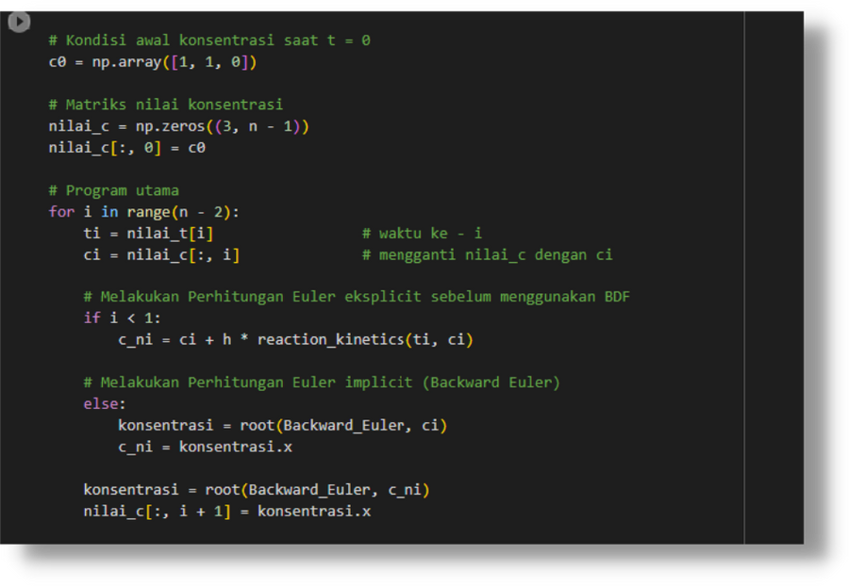
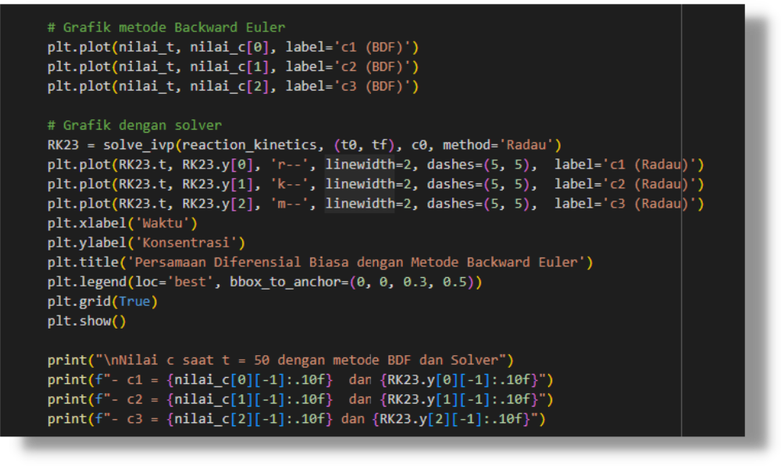
Iterasi pertama (i = 0) menggunakan metode eksplisit Euler untuk menghitung estimasi awal konsentrasi (c_ni)
Iterasi selanjutnya, metode Backward Euler mulai diterapkan dengan menggunakan fungsi root dari Scipy dan fungsi def Backward_Euler
Nilai_c sebagai sumbu y pada setiap nilai_t yang merupakan sumbu x. Kedua nilai tersebut di plot menggunakan plt.plot sesuai dengan perubahan konsentrasi c1, c2, dan c3 terhadap waktu

Slide 14
h = 0.01
Stepsize
Stepsize (h) yang merupakan parameter untuk menentukan seberapa kecil perubahan yang diambil pada setiap perubahan waktu atau jarak yang ditempuh dalam setiap iterasi komputasi dimana pada kasus ini semakin kecil nilai ‘h’, semakin banyak data yang dihasilkan sehingga semakin akurat perhitungannya
h = 5
BACK TO AGENDA

Slide 15
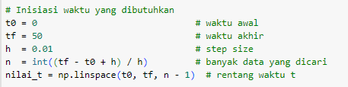
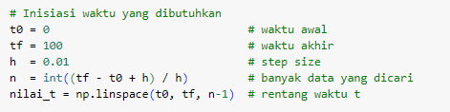
Pembahasan
Sisi Perubahan Variabel Rentang T
`Computational Trade-off` merujuk pada keseimbangan antara sumber daya (waktu) yang dibutuhkan untuk menjalankan sebuah program, menghitung solusi dan akurasi output yang dihasilkan.
Perubahan yang dilakukan adalah mengubah nilai trade-off `tf ` dari 50 menjadi 100. Ini mengakibatkan perubahan rentang waktu yang akan dievaluasi. Sebelumnya, rentang waktu yang dievaluasi adalah dari 0 hingga 50, sedangkan setelah perubahan, rentang waktu yang dievaluasi adalah dari 0 hingga 100.
Dampak perubahan variabel rentang `t` terlihat pada grafik yang dihasilkan. Grafik menunjukkan perubahan konsentrasi zat kimia hingga waktu 100. Dengan rentang waktu yang lebih panjang, perubahan konsentrasi akan terlihat lebih jelas.

Slide 16
Penutup
Metode numerik sangat penting untuk memecahkan masalah kompleks yang melibatkan ODE kaku dalam kinetika reaksi kimia. Soal 28.12 melibatkan perubahan cepat pada beberapa variabel, menjadikannya kasus yang menarik untuk dipelajari. Sistem ODE kaku yang dipilih melibatkan perubahan konsentrasi tiga komponen kimia dari waktu ke waktu. Tujuan dari studi kasus ini adalah untuk menyelidiki masalah yang dipilih dengan menggunakan metode Runge kutta impliist dan metode Backward Euler implisit serta memperdalam pemahaman kita tentang metode numerik dalam konteks kinetika reaksi kimia.
Kesimpulan
Studi kasus ditinjau dari berbagai aspek seperti dari sisi algoritma, time consumption, stepsize, dan perubahan rentang waktu.
Saran dalam memilih metode numerik: mempertimbangkan karakteristik dari persamaan diferensial yang ingin diselesaikan; mempertimbangkan kecepatan dan akurasi; memilih library pemrograman yang tepat; mempertimbangkan parameter seperti time consumption, waktu dan stepsize, serta akurasi dan kecepatan; membandingkan dan memvalidasi satu metode dengan metode numerik lainnya untuk memastikan akurasi.
BACK TO AGENDA

Slide 17
lampiran
jupyter notebook
https://bit.ly/Case_4_Team2_FB_StiffODEsPadaChemicalReactionKinetic

Slide 18
Terima Kasih

Slide 19
Competitor 1
Competitor 2
Competitor 3
7,500
Add Company Name
Competitor Analysis
5,000
Write a significant observation between
the company and its competitors
2,500
Briefly elaborate on the observation
BACK TO AGENDA
0
Source: Add your references here.
0
2,500
5,000
7,500
10,000

Slide 20
125
100
Add Company Name
75
Metode
50
Write a significant observation on recent industry trends
Briefly elaborate on the observation
25
0
BACK TO AGENDA
Item 1
Item 2
Item 3
Item 4
Item 5
Source: Add your references here.

Slide 21
Proposed Solutions
Add Company Name
pendauhuluan | metode | hasil | pembahasan | penutup
Proposed Solution # 1 | dalam | Write here | Write here
Proposed Solution # 2
Proposed Solution # 3
Proposed Solution # 4
BACK TO AGENDA

Slide 22
Add more sub-ideas
Add even more sub-ideas
Need a timer? Find the clock symbol on the lower left and start brainstorming!
Add a related idea
Add more sub-ideas
Add even more sub-ideas
Add a main topic
Add a related idea
Add a related idea
Add even more sub-ideas
Add more sub-ideas
Add a related idea
Tip: Collaboration makes teamwork easier! Click "Share" and invite your teammates to fill this up. Use this whiteboard page for bulletins, brainstorms, and other fun team ideas!
Add even more sub-ideas
Add more sub-ideas
BACK TO AGENDA

Slide 23
























Resource Page
Use these design resources in your Canva Presentation. Happy designing!
Don't forget to delete this page before presenting.

Slide 24
Resource Page
Find the magic and fun in presenting with Canva Presentations. Press the following keys while on Present mode!
Delete this page before presenting.
B for blur
C for confetti
D for a drumroll
M for mic drop
Q for quiet
U for unveil
Any number from 0-9 for a timer

